Slide 1
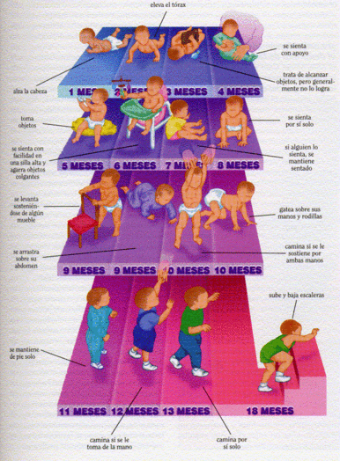
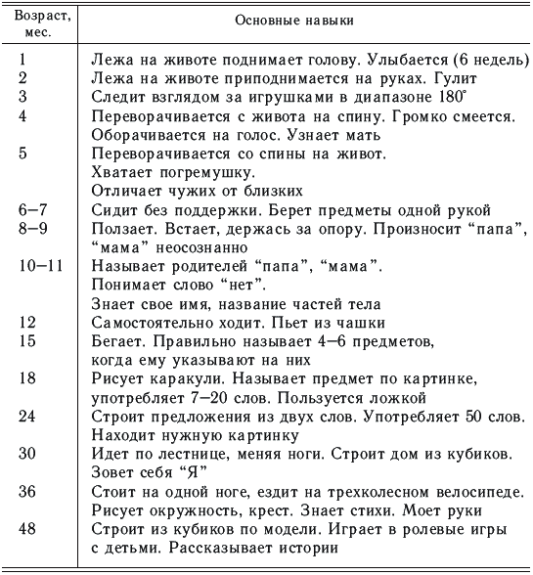
Соотнесите описание и картинку

Slide 2
Развитие мышления ребенка
Лекция по дисциплине «Психология»

Slide 3
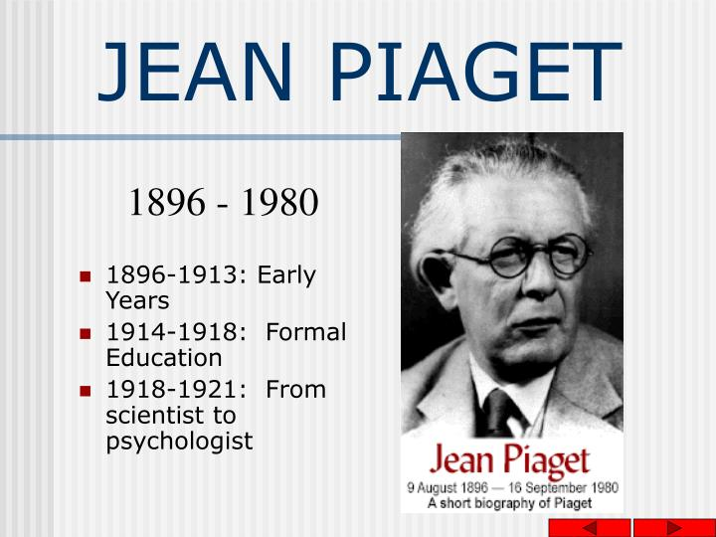
Умственное развитие ребенка изучал

Slide 4
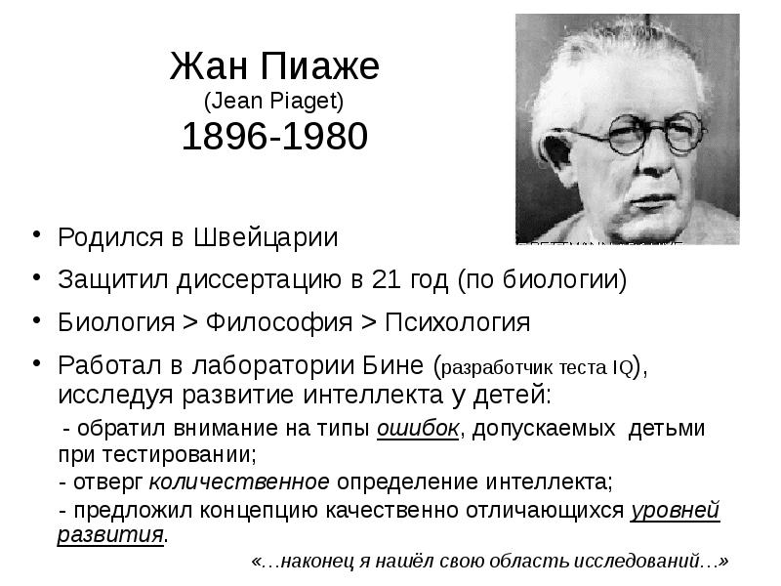
Умственное развитие ребенка изучал

Slide 5
Жан Пиаже

Slide 6
Жан Пиаже

Slide 7
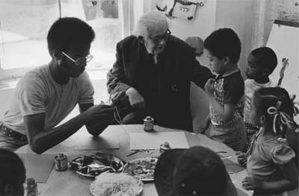
Исследование развития мышления

Slide 8
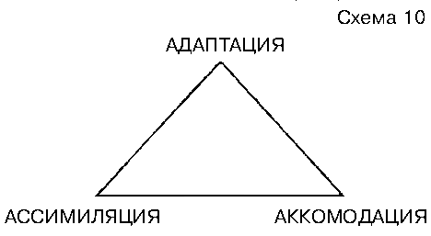
Развитие мышления ребенка (Ж.Пиаже)
Интеллект – средство адаптации организма к окружающей среде

Slide 9
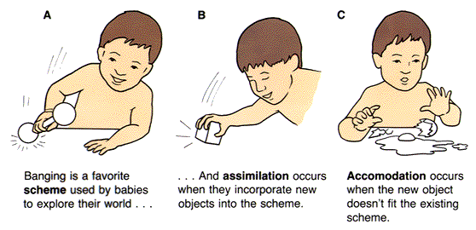
Развитие мышления ребенка (Ж.Пиаже)
Ассимиляция и аккомодация

Slide 10
Развитие мышления ребенка (Ж.Пиаже)
Стучать – ведущая схема, которую использует ребенок для изучения мира.

Slide 11
Развитие мышления ребенка (Ж.Пиаже)
И ассимиляция происходит, когда ребенок включает новые объекты в эту же схему.

Slide 12
Развитие мышления ребенка (Ж.Пиаже)
Аккомодация происходит, когда новый объект не вписывается в имеющуюся схему.

Slide 13
Развитие мышления ребенка (Ж.Пиаже)
Аккомодация происходит, когда создается новая схема для действия с объектом.

Slide 14
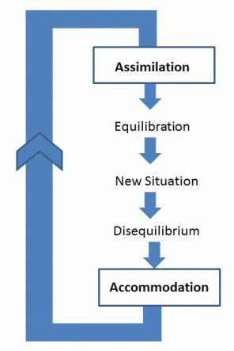
Развитие мышления ребенка - механизмы
Ассимиляция
Равновесие
Новая ситуация
Нарушение равновесия
Аккомодация

Slide 15
Развитие мышления ребенка - механизмы
Уравновешивание – основной фактор развития мышления ребенка.
Наследственность, среда, созревание задают границы развития на данной стадии.

Slide 16
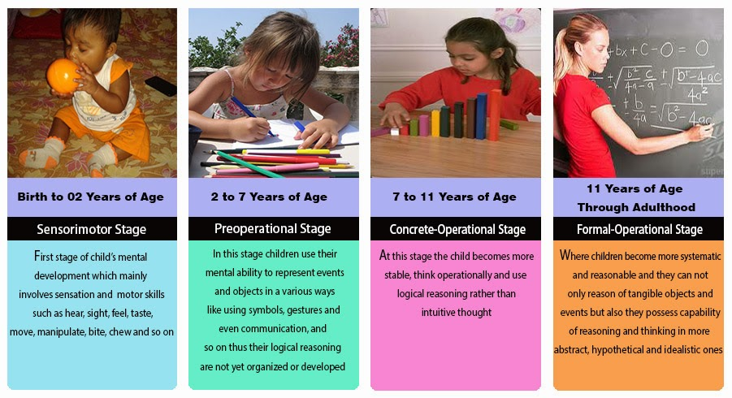
Развитие мышления ребенка - стадии
Сенсомоторная стадия
Происходит развитие в основном сенсорики (ощущений и восприятий) и моторики (двигательных навыков), в частности - зрения, осязания, вкуса, перемещений, манипуляций предметом руками и ртом (кусание, жевание и так далее).

Slide 17
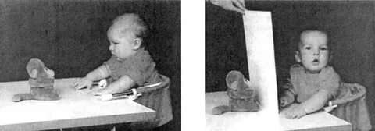
Сенсомоторный интеллект

Slide 18
Развитие мышления ребенка - стадии
Дооперациональный интеллект
Умственные способности детей на этой стадии позволяет им представлять события и объекты с помощью символов и образов.

Slide 19
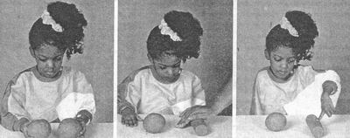
Дооперациональный интеллект

Slide 20
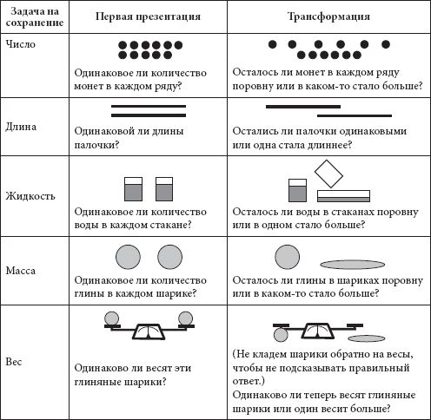
Задачи на сохранение Ж.Пиаже

Slide 21
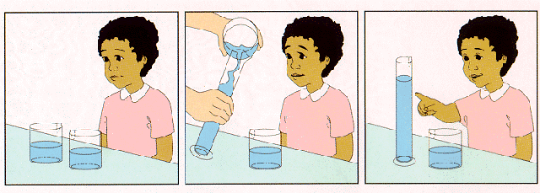
Задача на сохранение объема

Slide 22
Развитие мышления ребенка - стадии
Стадия конкретных операций
На этой стадии ребенок может производить логические операции, выделяя отдельные признаки.

Slide 23
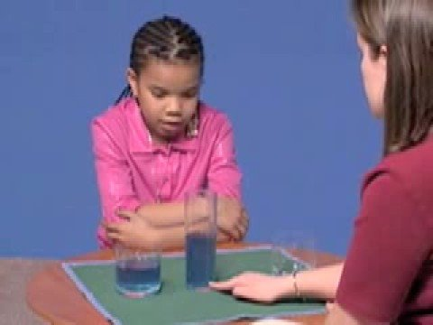
Стадия конкретных операций

Slide 24
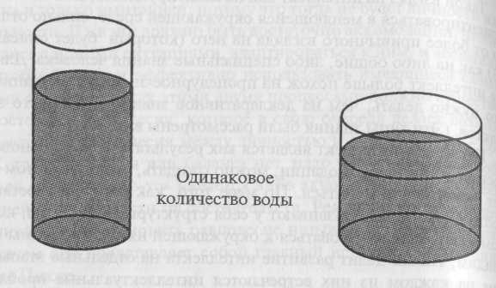
Стадия конкретных операций

Slide 25
Развитие мышления ребенка - стадии
Стадия формальных операций.
Ребенок может совершать действия с абстрактными понятиями

Slide 26
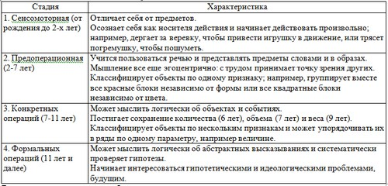
Развитие мышления ребенка – стадии

Slide 27
Развитие мышления ребенка – стадии

Slide 28
Развитие мышления ребенка – стадии

Slide 29
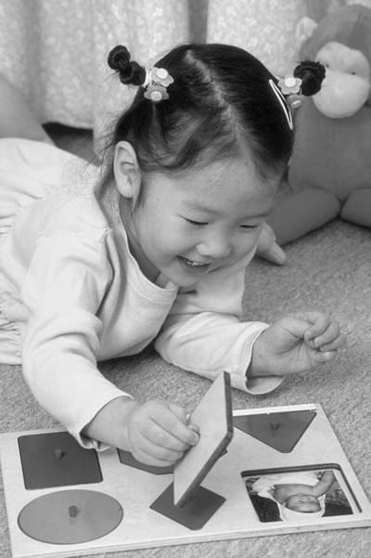
Проверьте себя
Это ассимиляция или аккомодация? Почему?

Slide 30
Проверьте себя
Это ассимиляция.

Slide 31
Проверьте себя
Что это за стадия развития интеллекта?

Slide 32
Проверьте себя
Сенсомоторный интеллект

